Slide 1
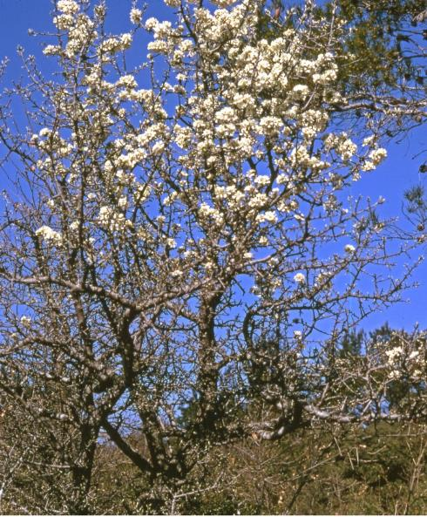
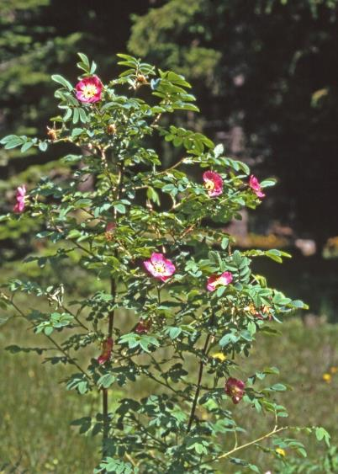
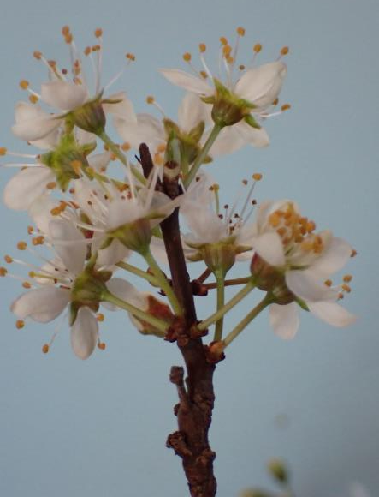
Rosacées ligneuses
Rosacées 2ème partie
Geneviève Macqueron
23 02 2023
Arbrisseaux , arbustes , arbres

Slide 2
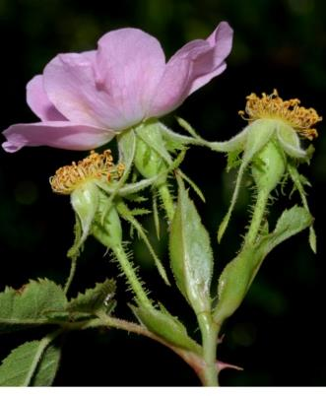
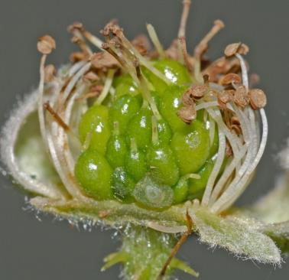
Fleurs des Rosacées
Rappels
Fleurs actinomorphes généralement hermaphrodites
4- 5 (12)-mères
Sépales libres
Pétales libres
Etamines en nombre variable
1-100 carpelles libres ou soudés
Fleur hypogyne ou épigyne
Fruit variable

Slide 3
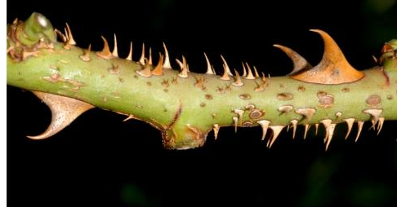
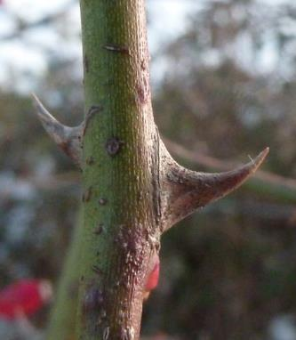
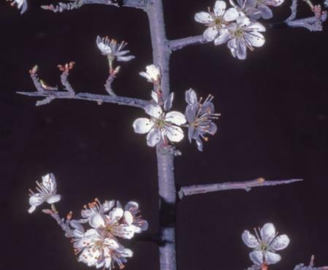
2 groupes d’après Flora Gallica
I- Plantes à aiguillons
Les aiguillons sont des formations épidermiques
II –Plantes ligneuses inermes ou à épines
Les épines sont des rameaux courts (brachyblastes ) à apex spinescent

Slide 4
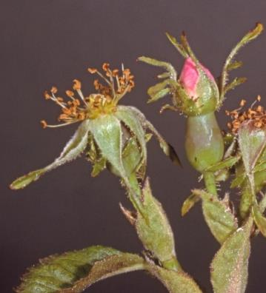
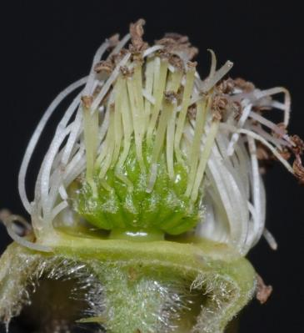
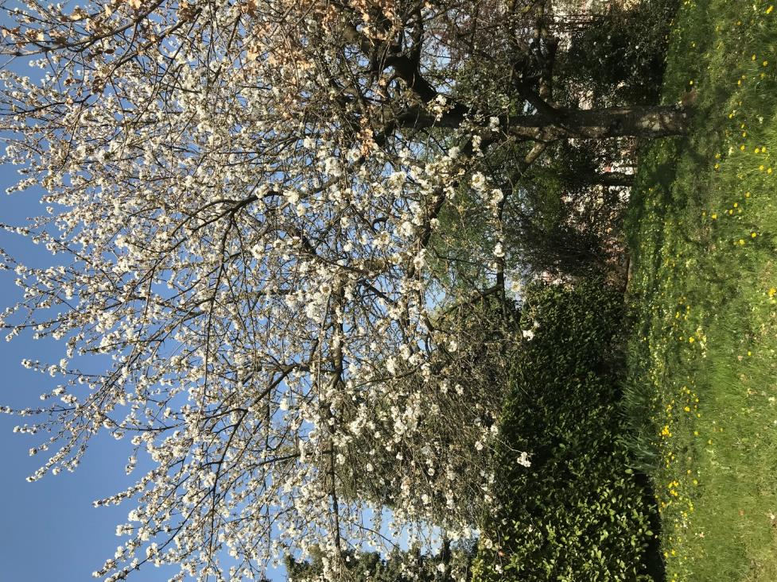
I - Plantes à aiguillons
2 genres
1 – Rosa –fruit : polyakène - ovaire infère à nombreux carpelles .
2 – Rubus - fruit= polydrupe (mûre) -ovaire supère à carpelles nombreux -

Slide 5
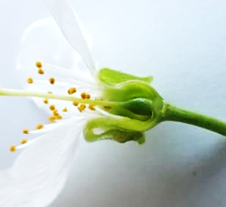
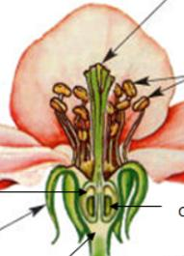
II – Plantes inermes ou à épines
3 groupes
1 – plantes à ovaire supère ou ½ infère –fruit : groupe d’akènes ou de follicules entourés par le calice persistant
Dasiphora, Sorbaria, Phyocarpus, Spiraea
2 – Ovaire infère libre- 1 carpelle caché dans le réceptacle creux donnant un fruit charnu
Prunus
3- ovaire infère soudé au réceptacle
Cotoneaster, Crataegus, Pyracantha
Cydonia, Amelanchier, Sorbus, Malus, Pyrus

Slide 6
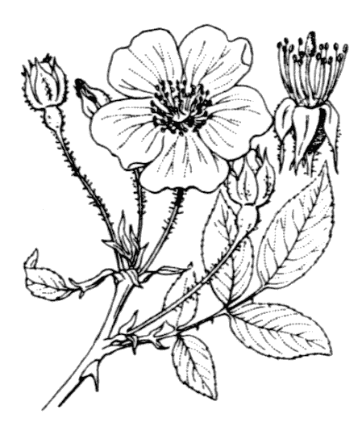
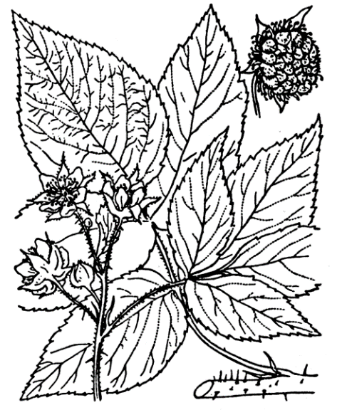
Plantes à aiguillons
Rosa
Rubus

Slide 7
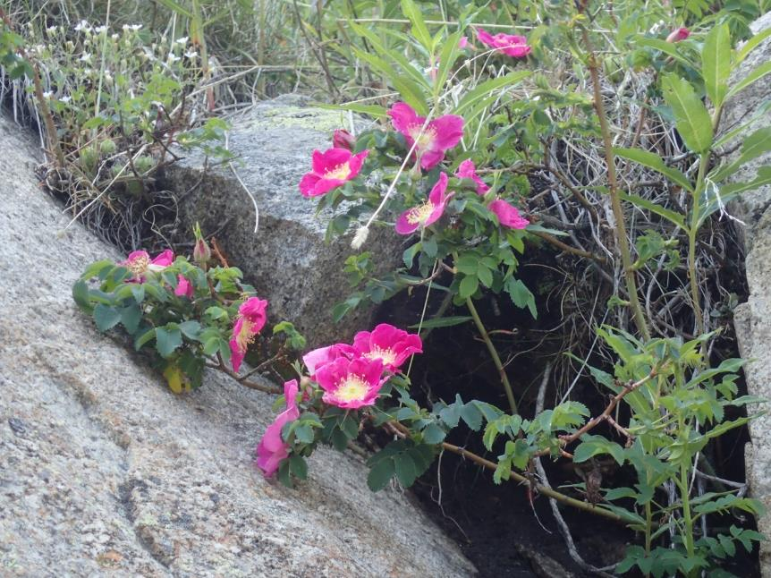
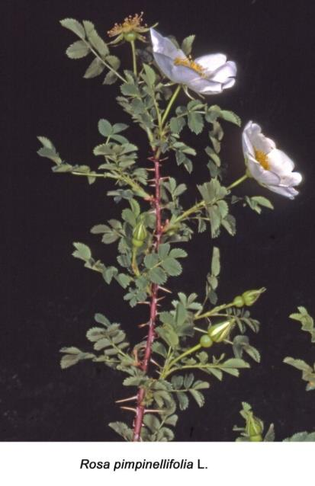
Rosa L.
Rosier, églantier
Genre tempéré de l’hémisphère nord et des montagnes tropicales
Arbrisseaux à tiges généralement épineuses. Plantes dressées ou grimpantes ou rampantes, pérennes plusieurs dizaines d’années

Slide 8
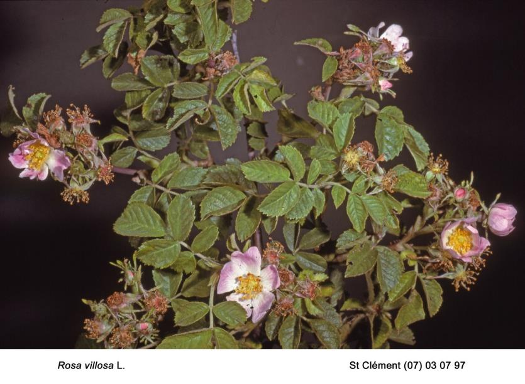
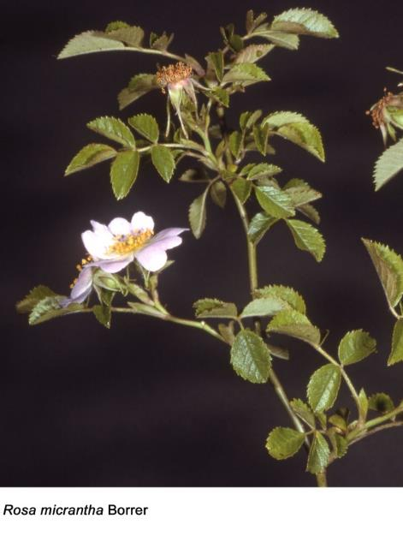
Env 80 espèces, plusieurs exotiques ou obtenues par hybridation, sont cultivées pour leur beauté ou le parfum des fleurs. Les pétales →essence de rose, parfum de l’Orient, une eau distillée pour les yeux , et le miel rosat édulcorant. Les feuilles sont astringentes.

Slide 9
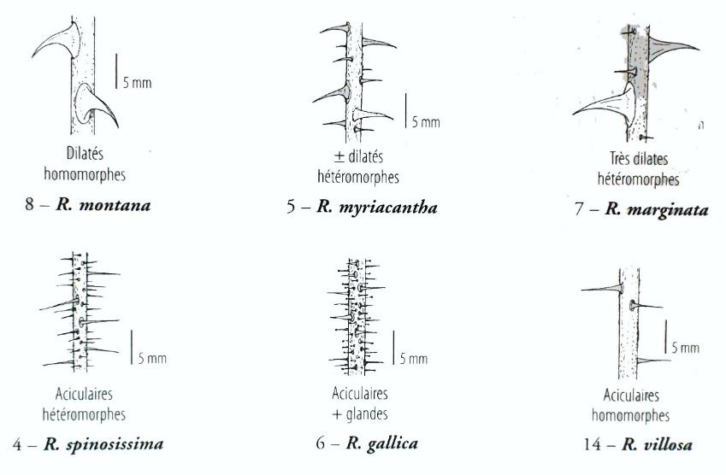
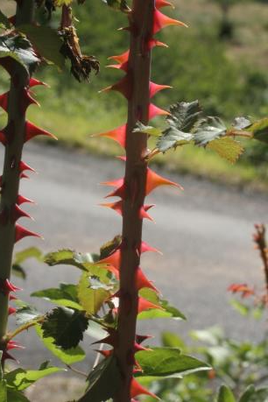
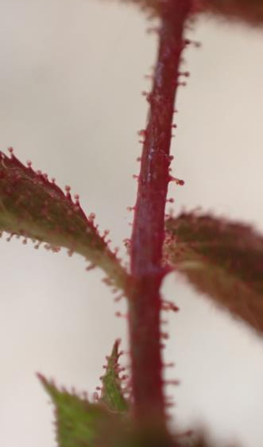
Rosa
Les tiges portent plus ou moins des aiguillons droits, arqués, ou crochus (critère de détermination) parfois mélangés avec des glandes .
Flore med

Slide 10
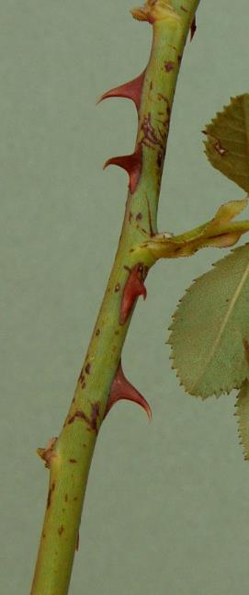
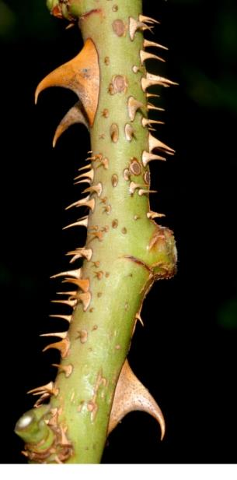
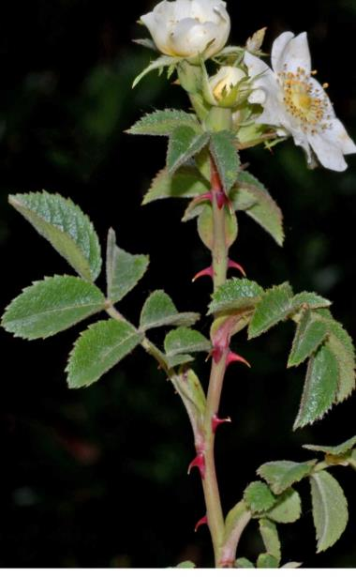
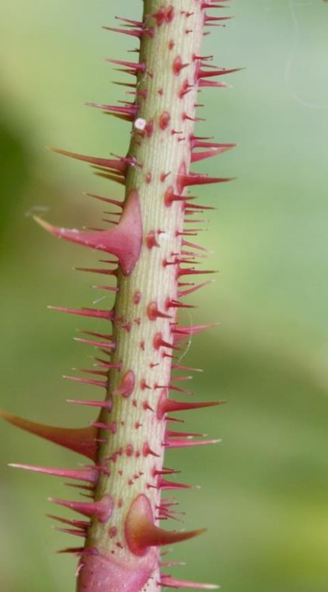
R marginata
subcollina
Rosa gallica
(Photoflora)

Slide 11
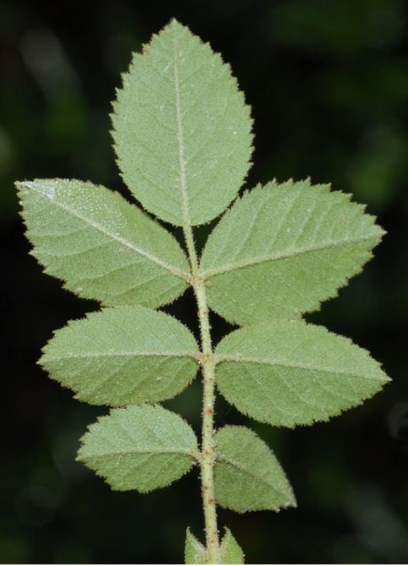
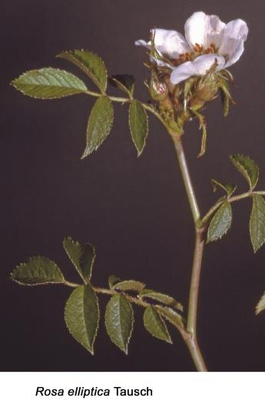
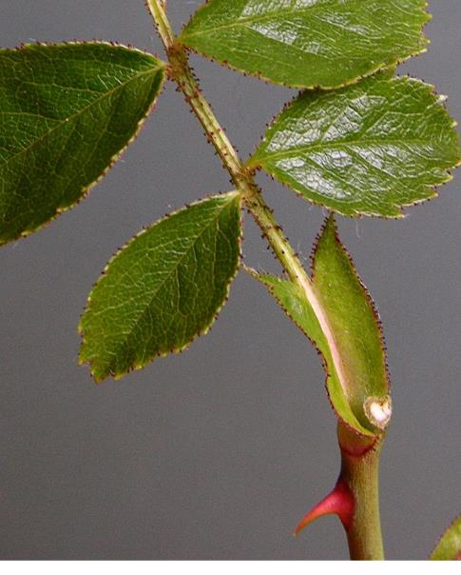
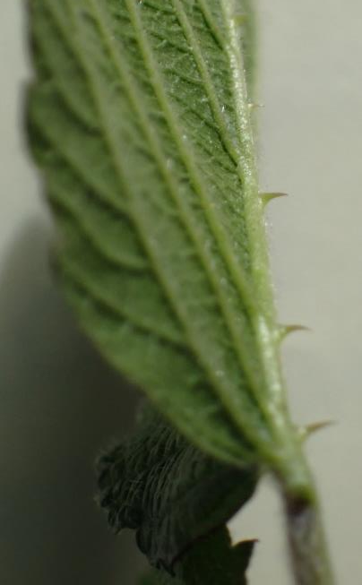
Les Feuilles
Sont alternes, caduques, composées imparipennées, stipules soudées adhérentes au pétiole, folioles (ob)ovales- pétiole et nervures généralement épineux

Slide 12
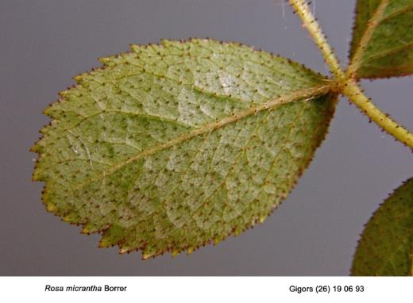
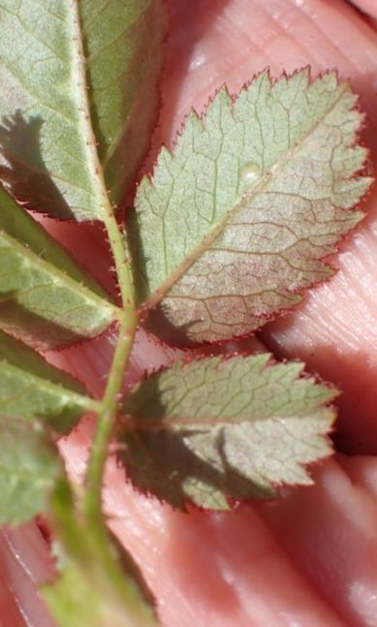
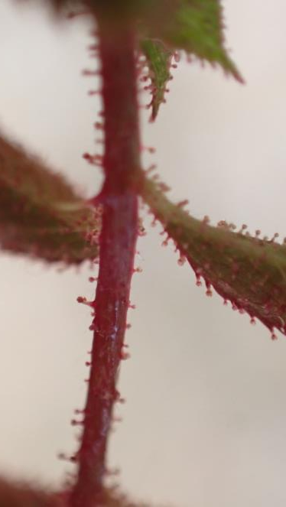
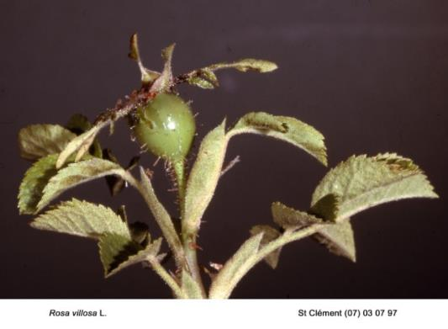
Rosa
Pétiole et folioles parfois glanduleux
Face inférieure des F peut être ± tomenteuse

Slide 13
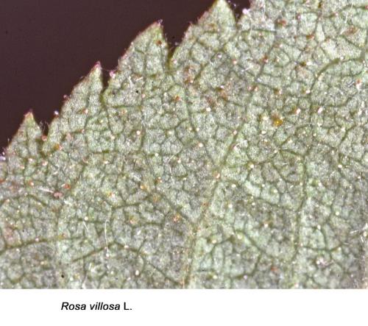
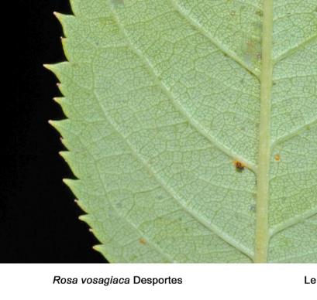
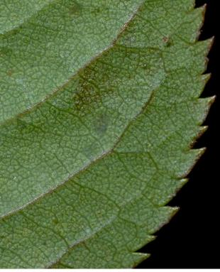
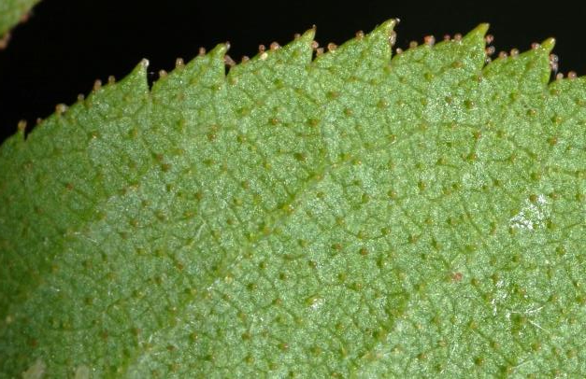
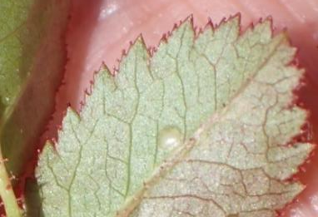
Rosa
Feuilles
Les folioles sont diversement dentées ou glanduleuses
marginata
canina

Slide 14
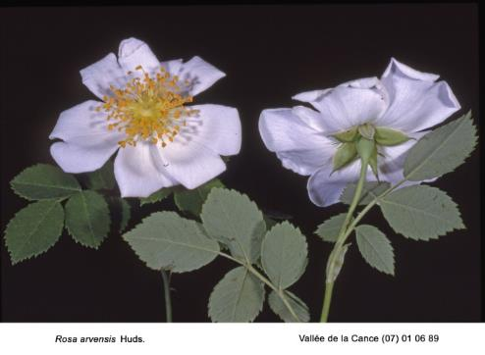
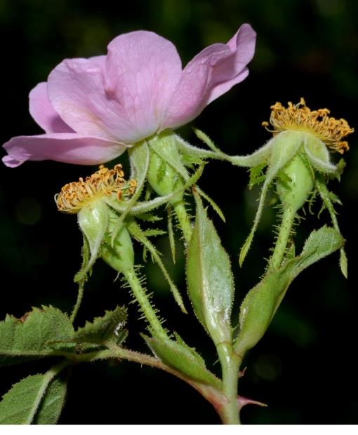
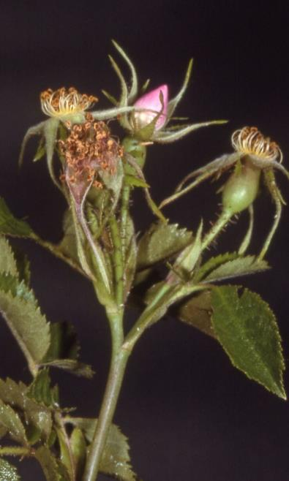
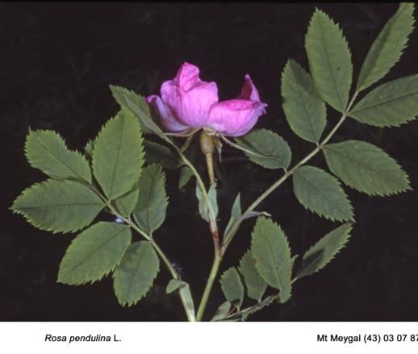
Rosa
Inflorescences en cymes terminant des rameaux courts ou fleur solitaire
R .marginata
R villosa

Slide 15
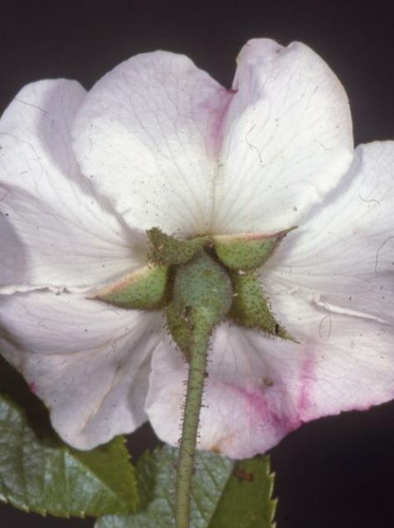
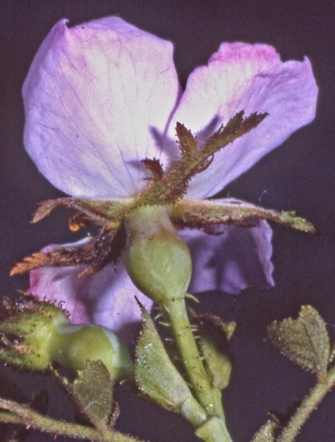
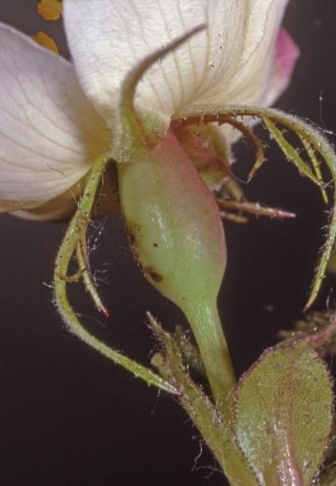
Rosa
Fleurs grandes ou assez grandes, odorantes
Calice: dialysépale, 5 sépales entiers ou lobés latéralement, persistants ou caducs, sans calicule
r. agrestis
Rosa rubiginosa

Slide 16
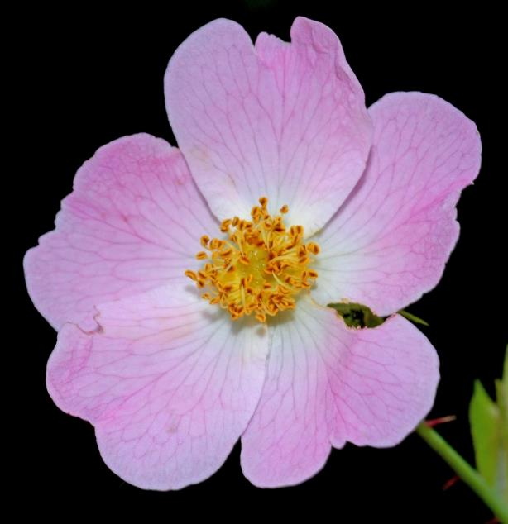
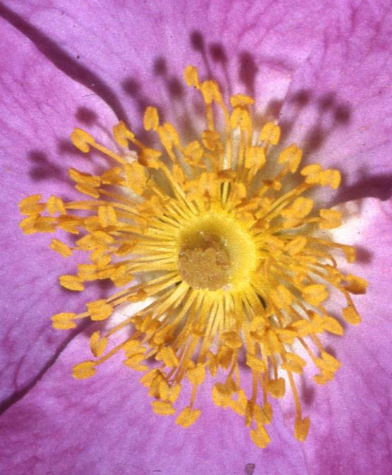
Rosa
Corolle dialypétale imbriquée tordue dans le bouton à 5 pétales libres, en cœur renversé à onglet court- nombreuses étamines
marginata

Slide 17
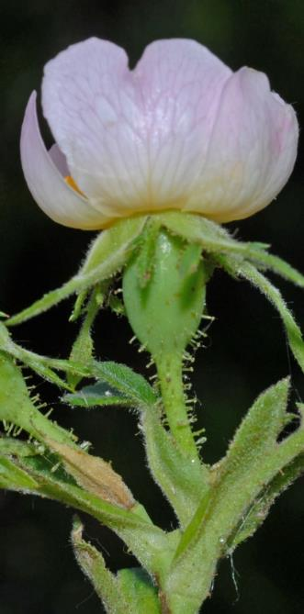
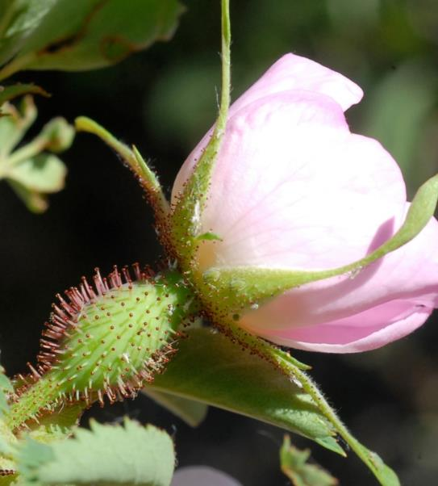
Rosa
Ovaire infère

Slide 18
Rosa
Ovaire infère : nombreux carpelles enfermés dans l’hypanthium creux, garni de poils piquants, les styles sont libres ou soudés en une colonne
Le disque stigmatique (extérieur discoïde ou conique du réceptacle) est percé d’un orifice laissant passer les styles –
Tribu des Synstylae
Styles libres

Slide 19
Rosa
gynécée
Schémas Flore de la France méditerranéenne

Slide 20
Rosa
Gynécée—les déterminations tiennent compte du gynécée bien visible au centre de la fleur – forme du disque – styles libres ou soudés en colonne saillante …
Rosa arvensis
Rosa pendulina

Slide 21
Rosa
Rosa sempervirens

Slide 22
Rosa
Le Fruit:
Nombreux akènes dans l’hypanthium qui devient charnu ,rouge ,parfois noir coiffé par les sépales persistants
Par abus de langage l’hypanthium fructifère est dénommé fruit : le cynorrhodon, gratte- cul(faux fruit)
villosa
jundzillii

Slide 23
Les rosiers indigènes appartiennent au subgenre Rosa et se répartissent en 5 sections
La section caninae étant elle-même divisée en 5 sous sections (port général –odeur des glandes –couleur des pétales – port des sépales, diamètre du disque et orifice de l’hypanthium fructifère, aiguillons)
1
2
Les 5 sections
Caninae
Gallicanae
Pimpinellifoliae
Rosa
Synstylae
1
2
3
4
4
5

Slide 24
Rosa

Slide 25
Rubus L.
Genre complexe 400 espèces sexuées, plus de 1000 espèces apomictiques, et de nombreux biotypes ….
Ronce, framboisier
Espèces sexuées : 6 en France, chacune bien homogène (R.canescens,R.idaeus,R.incanescens,R.ulmifolius,R.saxatilis,R.caesius,
Hybrides plantes stériles ou peu fertiles
Espèces apomictiques : plus de 500 en France
Biotypes : plus de 10 millions en France , polyploïdes….
Entités non stabilisées, Morphotypes ….

Slide 26
Arbustes ou sous arbrisseaux sarmenteux à souche vivace, ligneuse, émettant des pousses (turions ou primocannes) ordinairement lignifiées, dressées ou retombantes, armées d’aiguillons ou d’acicules
Rubus .
Schema Flora gallica

Slide 27
Rubus.
La détermination exige 2 prélèvements : un rameau fleuri et un segment de turion,
l’indument de ces organes étant différent (de même pour les feuilles)

Slide 28
Rubus.
Les feuilles composées imparipennées ou palmées, (3-7 folioles) stipulées, les stipules soudées au pétiole – folioles (ob)ovales dentées

Slide 29
Rubus.
Les stipules

Slide 30
Rubus.
Inflorescences : cymes ou panicules terminant des rameaux courts issus de tiges de l’année précédente
ulmifolius

Slide 31
Rubus.
Calice : à tube évasé, 5 sépales lancéolés acuminés,libres, sans calicule
Corolle : 5 pétales libres oblongs à onglets très court Etamines nombreuses

Slide 32
Rubus.
gynécée
Ovaire supère : nombreux carpelles libres sur le réceptacle conique ou convexe, styles courts marcescents
Rubus divaricatus
Rubus coryfolii

Slide 33
Rubus.
Fruit : groupe de petites drupes coalescentes à la base , rouges ou noires à endocarpe osseux ridé , sur le réceptacle convexe ou conique

Slide 34
II – Plantes inermes ou à épines
3 groupes
1 – plantes à ovaire supère ou ½ infère –fruit : groupe d’akènes ou de follicules entourés par le calice persistant
Dasiphora, Sorbaria, Physocarpus, Spiraea
2 – Ovaire infère libre- 1 carpelle caché dans le réceptacle creux donnant un fruit charnu
Prunus
3- ovaire infère soudé au réceptacle
Cotoneaster, Crataegus, Pyracantha
Cydonia, Amelanchier, Sorbus, Malus, Pyrus

Slide 35
II – Plantes inermes ou à épines
1 – plantes à ovaire supère ou ½ infère –fruit : groupe d’akènes ou de follicules entourés par le calice persistant
= calicule présent – F composées, 30-60 carpelles donnant des akènes …………..Dasiphora
= calicule absent – 3- 5 carpelles donnant des follicules
F composées pennées …………………………………………………..Sorbaria
F simples stipulées ………………………………………………………Physocarpus
Non stipulées …………………………………………………..Spiraea

Slide 36
II-1 Dasiphora
Genre circumboreal 7 espèces - 1 en France D fruticosa (L) Rydb Potentille arbustive
Calicule présent
Alp mar –Pyr 800-2200m bas marais subalp et alpins –mouillères
Arbrisseau dressé 30-80cm velu blanchâtre – F. petites imparipennées la plupart à 5 folioles,blanchâtres
à la face inf.
Photo Common wikimedia
F .Xavier

Slide 37
Dasiphora
Fl en petites cymes pauciflores,cor jaune d’or ,calicule présent = calice- Ovaire supère,30-60 carpelles velus hérissés –fruit groupe d’akènes
Hervé GoEau

Slide 38
II- 1 Sorbaria-
Genre centre et E. asiatique -2 espèces en Fr : S sorbifolia (ripisylves Centre)et
S .tomentosa (fourrés hygrophiles Midi)
Cultivés parfois naturalisés
Arbustes à F caduques 2-6m pour S tomentosa
F composées pennées – stipulées ,à fol. dentées- Inflor en panicule terminale
A Cl Bolomier

Slide 39
II- 1 Sorbaria-
Fl bisexuée- pas de calicule -20-50 étamines-- ovaire supère- de 4-5 -(8) carpelles, 5 styles-
Fruit :groupe de follicules
Schemas Flora iberica

Slide 40
II-1
Physocarpus
Genre N Am et NE asiatique 1 espèce en Fr Ph.opulifolius vallée de l’Ain naturalisé ailleurs planté et parfois échappé
10-30dm –F caduques simples palmatilobées ,stipules caduques – Inflor en corymbe –Fl 5-mères 20-40 étamines – ovaire supère de1-5 carpelles qui donnent des follicules déhiscents renflés

Slide 41
Physocarpus
Fl pentamères
20-40 étamines
Ovaire supère -1-5 carpelles
Follicules déhiscents-
Flora iberica

Slide 42
II-1
Spiraea L
Genre holartique 80 espèces ≈10 en France- souvent plantées, certaines survivent qq années – 1 espèce S. hypericifolia (ssp obovata) subspontanée dans les fruticées sèches des Causses, Massif Central
Arbrisseaux , F .indivises ou lobées, sans stipules- inflor latérales ou terminales en corymbe ou panicule

Slide 43
Spiraea hypericifolia
Fl petites nombreuses, en fascicules latéraux rapprochés en longue panicule
fl 5-mères sans épicalice, 15-40 étamines,
ovaire supère de 5 carpelles libres donnant des follicules

Slide 44
Spiraea hypericifolia
Ovaire supère de 5 carpelles libres donnant des follicules longs de 3 mm environ

Slide 45
II – Plantes inermes ou à épines
II - 2 - ovaire infère libre Prunus
Fruit charnu

Slide 46
II- 2
Prunus .L
Arbres , arbustes, arbrisseaux –
F. naissant parfois après les fleurs . Nombreuses espèces sauvages dans les haies ,
arbres fruitiers , sauvages et cultivés : cerisier, merisier abricotier, amandier, pruniers…certaines espèces épineuses

Slide 47
Prunus
– F.simples, dentées, stipulées (stipules caduques)
Prunus mahaleb
P .brigantina

Slide 48
P .brigantina

Slide 49
Prunus L-
Inflor latérales en grappe, corymbe, ombelle, fascicules ou fl solitaire
Bois puant
P .mahaleb

Slide 50
Prunus mahaleb

Slide 52
Prunus
Fl 5-mères cor blanche ou rose – pas d’épicalice – calice caduc en cloche à 5 lobes –
15-30 étamines –ovaire, infère libre,1 carpelle, 1 style.

Slide 53
Prunus
Ovaire infère libre,1 carpelle, 1 style

Slide 54
Prunus
Fruit charnu (drupe) sans restes de calice. Noyau ovoïde ou oblong ± comprimé
P.brigantina
P mahaleb

Slide 55
II -3
Plantes inermes ou à épines –(suite)
3- ovaire infère soudé au réceptacle ,
donnant un faux fruit avec restes du calice à l’apex -1-5 C
Fruit à noyau
Fruit à pépins

Slide 56
3- ovaire infère soudé au réceptacle ,donnant un faux fruit avec restes du calice à l’apex -1-5 C
« fruit à noyaux
≈- F entière P ≤ 4mm de long fruit≤ 8mm ………………………………………..Cotoneaster
≈F divisées ou non, caduques ,1-5 styles ,Fl en corymbe ………………… Crataegus
≈F indivises persistantes 5 styles et noyaux ,Fl en corymbe……………… Pyracantha
« fruit à pépins
≈ Fl et fruit solitaires F entières ,nombreux C ……………………………………..….cydonia
≈ Inflor pluriflores ,fruits groupés (ou 1 seul) C à 1-2 ovules
>pétales étroitement spatulés blancs,pépins ligneux <12mm,fruit en grappe courte
Amelanchier
> Inflor en corymbe régulier ,+ de 40fl, rameaux anciens non spinecents .Sorbus
> Inflor en fausse ombelle ,moins de 10fl ,ramx anciens spinescents
+Styles soudés à la base P lavés de rose, anthères jaunâtres…… Malus
+ Styles libres ,anthères rouges,P blanc pur ,chair granuleuse, fruit non ombiliqué ………………………………………………………………………………………. Pyrus .

Slide 57
Les noyaux sont les parois épaissies et lignifiées des carpelles contenant chacun 1 ou plusieurs graines

Slide 58
II -3
Cotoneaster Medik
Genre apomictique complexe, 8 taxons indigènes en France et un nombre élevé de taxons cultivés parmi lesquels certains ont tendance à se naturaliser ; (études de Luc Garraud )
Arbrisseaux peu élevés non épineux aux feuilles entières
C integerrimus
c. tomentosus

Slide 59
Cotoneaster
Feuilles entières, court pétiole, tomenteuses dessous (au moins au début)stipules caduques
C. integerrimus
C. tomentosus

Slide 60
Cotoneaster
Inflor en petits corymbes-ou Fl solitaire ou petite cyme

Slide 61
Fl petites blanches ou roses :5 P connivents < 4mm –calice à 5 lobes courts persistants –
2-5 styles libres – 2-5 carpelles soudés, ovaire infère adhérent sauf au sommet
Cotoneaster
Ovaire infère

Slide 62
Cotoneaster
Fruit charnu petit < 8mm , recouvert sans adhérence par les dents infléchies et charnues du calice -2-5 noyaux osseux

Slide 64
II-3
Crataegus L.
Aubépine
Genre holarctique -280 espèces
En France 9 espèces dont Mespilus (C .germanica) et des hybrides fixés- font d’excellentes haies
Arbres ou arbrisseaux épineux très rameux

Slide 65
Crataegus
Feuilles petites pennatipartites ou pennatilobées,stipulées (paraissent avant les fleurs)
monogyna
c. azarolus

Slide 66
Crataegus
Inflorescence en corymbes terminant des rameaux latéraux courts (ou fleur solitaire pour C . germanica)

Slide 67
Crataegus
Fl petites à cor.blanche,pas d’épicalice, calice à 5 lobes courts marcescents étam.nombreuses, ovaire infère à carpelles soudés : 1- 2-(5) carpelles
2 styles
1 style
calice

Slide 68
Ovaire infère à carpelles soudés-( 1-2 – 5 carpelles )

Slide 69
Crataegus
Fruit charnu couronné au sommet par les lobes du calice desséchés- 1-2 (5) noyaux à paroi épaisse à consistance pierreuse

Slide 70
Crataegus germanica
Anciennement Mespilus germanica
Néflier
Bois frais humides haies 0-800m dans le SE
Fl solitaires -F entières- fruit charnu (5 noyaux)assez gros avec calice très accrescent

Slide 71
II-3
Pyracantha M. Roem
1 espèce en Fr :P.coccinea
Unique espèce du genre, indigène depuis l’époque préhistorique, existe encore localement dans la région de Forcalquier ?– nombreux taxons horticoles ,échappés difficilement identifiables..;
P. Coccinea : arbrisseau 1à 2m ,dense épineux, rameaux ,face inf des F, pédicelles, calice pubescents dans leur jeunesse- F .entières dentées , oblongues persistantes

Slide 72
Inflor en corymbes serrés pubérulents –calice pubescent –ovaire infère,5 styles-(5 carpelles soudés) fruit dressé à 5 noyaux à paroi mince, rouge vermillon
Cichés Tela botanica

Slide 73
Pyracantha
-fruit dressé à 5 noyaux à paroi mince, rouge vermillon

Slide 74
Pyracantha

Slide 75
III 3-Ovaire infère soudé au réceptacle
Fruit à pépins
Cydonia- Amelanchier- Sorbus –Malus- Pyrus
Les pépins sont des graines contenues dans un carpelle à endocarpe mince

Slide 76
II-3
Cydonia
Mill.
Genre monospécifique
Cydonia oblonga Mill
Bois frais fonds de vallons Haies
cognassier
Arbrisseau ou arbuste 2-7m -tortueux sans épines –F de 10cm ovales tomenteuses à la face inf

Slide 77
Cydonia
Fleurs solitaires, grandes, subsessiles, terminales- calice à lobes glanduleux ,pét rose clair ou blancs- 5 styles soudés à la base,ovaire infère et adhérent

Slide 78
Cydonia
Fruit gros en poire, cotonneux, odorant, à 5 loges contenant chacune 10-15 graines entourées de mucilage

Slide 79
Amelanchier Medik
Genre holarctique de 20 espèces –en Fr 2 espèces dont A. lamarckii naturalisée A. ovalis indigène avec 2 sous esp difficiles à distinguer
Arbuste 1à 3m peu dense non épineux-jeunes rameaux tomenteux-blanchâtres-F ovales arrondies, dentées blanches tomenteuses dessous ,à la fin glabres coriaces
A.ovalis

Slide 80
Amelanchier
Inflorescence en corymbe irrégulier à 1-10 fleurs

Slide 81
Amelanchier ovalis
Calice à 5 dents acuminées persistantes-5 pétales étroits spatulés blancs -
5 styles soudés à la base, ovaire infère de 5 carpelles soudés
styles

Slide 82
Amelanchier ovalis
Fruit noir violacé de 5-10mm à 5 pépins –endocarpe très mince
Amelanchier ovalis 0-2200 m fourrés thermophiles subméditerranéens

Slide 83
Amelanchier
Fruit
2 graines par carpelle plus ou moins rudimentaires
(fausse cloison)
Flora iberica

Slide 84
II-3 SorbuS L.
Sorbiers (F composées) – Alisiers (F simples) En Europe occ 5 esp. sexuées et de
nombreuses esp. hybridogènes apomictiques svt locales,et des hybrides occasionnels
Arbres,arbustes ou arbrisseaux non épineux-F indivises à composées imparipennées stipulées
S. torminalis
Sorbus aria
Alisier torminal
Alisier blanc
S chamaemespilus
Alisier nain

Slide 85
Sorbus
à
Feuilles composées
Sorbus aucuparia
Sorbus domestica
cormier

Slide 86
Sorbus
Inflorescences en corymbes terminaux denses et multiflores (+de 40fl)

Slide 87
Sorbus
Fl petites à cor. blanche ou rose, pas d’épicalice calice à lobes marcescents, étam.nombreuses;
ovaire infère-2-5 carpelles soudés

Slide 88
Sorbus
Fruit charnu à pépins, assez petit, rouge ou jaune-brun -endocarpe mince
2-5 loges à 1 graine

Slide 89
Sorbus
fruit

Slide 90
II 3 Malus
Mill.
Pommier 2 espèces en Fr : M.sylvestris (pommier sauvage) et M. pumila taxon hybridogène planté dans tte la France 20000 cultivars connus
Arbres souvent épineux :les rameaux courts anciens sont souvent spinescents

Slide 91
Malus
Feuilles simples crénelées, pubescentes dans leur jeunesse, 4 à 8 paires de nervures saillantes

Slide 92
Malus
Inflorescences en corymbes ou ombelles simples à moins de 10fleurs
M .sylvestris

Slide 93
Malus
Fleurs blanches rosées en dehors à odeur agréable –calice à 5 lobes marcescents
Anthères blanchâtres ou jaunâtres- 5 styles soudés à la base-ovaire infère et adhérent (5 carpelles soudés)
Styles soudés

Slide 94
Malus
Styles soudés à la base

Slide 95
Malus
Fruit charnu arrondi ombiliqué au sommet et à la base ,glabre sans granules, ligneux au centre- endocarpe membraneux cartilagineux, à 5 loges contenant chacune 1-2 graines

Slide 96
II- 3 Pyrus L.
Poirier genre eurasiatique 15 espèces –En Fr 4 espèces (cordata, communis,
spinosa, nivalis) et les nombreux cultivars de P communis
P .Spinosa

Slide 97
Pyrus.
Feuilles simples entières ou denticulées, velues tomenteuses dans leur jeunesse avec au moins 10 paires de nervures latérales peu saillantes
P .nivalis
Pyrus cordata
Chênaies acidophiles ouest

Slide 98
Pyrus .
Inflorescence en corymbes pauciflores (moins de 10 fleurs)
=spinosa
=P communis ssp pyraster
P .spinosa

Slide 100
II- 3 Pyrus L.
calice à 5 lobes courts, Pétales blanc pur - anthères svt pourpres, 5 styles libres
ovaire infère adhérent 5 C soudés
p. cordata

Slide 101
Pyrus L.
Fruit en poire ou subglobuleux, non ombiliqué à la base – chair à cellules pierreuses, endocarpe dur cartilagineux à 5 loges
P cordata

Slide 102
Documents :
Flora gallica et Flore de la France mediterranéenne continentale - Flore de H. Coste -
Schémas de Flora iberica et de la Flore de Coste
Photographies : Camille Granger – J.l Macqueron
Tela botanica – Flora-on.pt (Portugal) -

